Slide 1
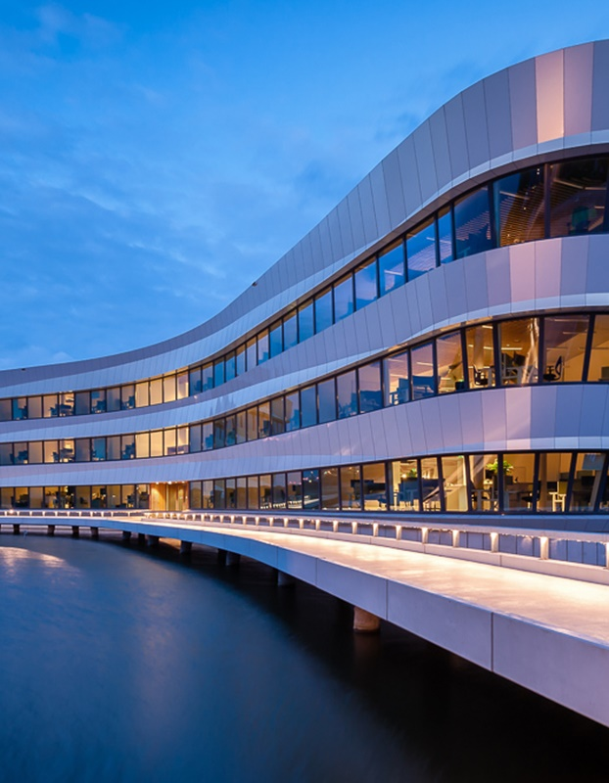
Risicokaart Zettingsvloeiing
Bas Knaake
Erik van Onselen
Naam Achternaam
11-01-2023

Slide 2
KPP B&O Kust - Geologie
Onderzoek naar en karteren van erosie-resistente lagen (2016 – …)
  Kartering ERL’s (2017)
  Casus Borndiep, conceptueel model (2018)
  Hellingtool als ERL-detective algoritme (2019)
  Invloed op morfologische ontwikkeling, ERL’s in D3D (2020)
  Verbeterd ERL-detectie algoritme → Landelijke ERL-kaart (2021)
  Analyseren boringen, verder met ERL’s schematiseren in D3D (? - …)

Slide 4
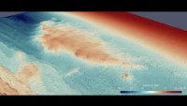

Slide 5
KPP B&O Kust - Geologie
Nieuwe onderzoekslijn: zettingsvloeiing
  Landelijke Risicokaart Zettingsvloeiing (2022, deze presentatie)
  Verder uitwerken cases, combinatie met ondergrond en ERL's (2023 - …)

Slide 6
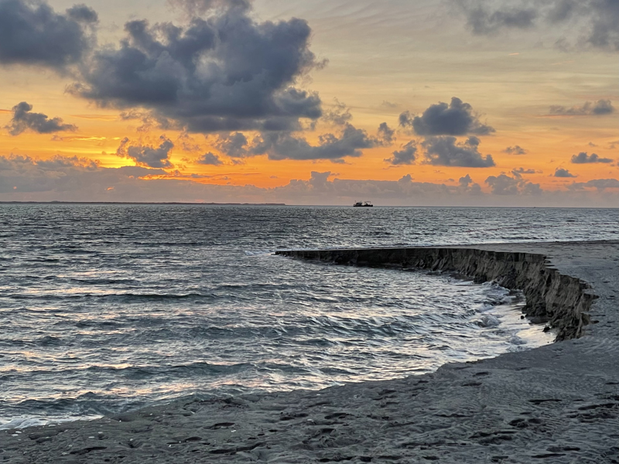
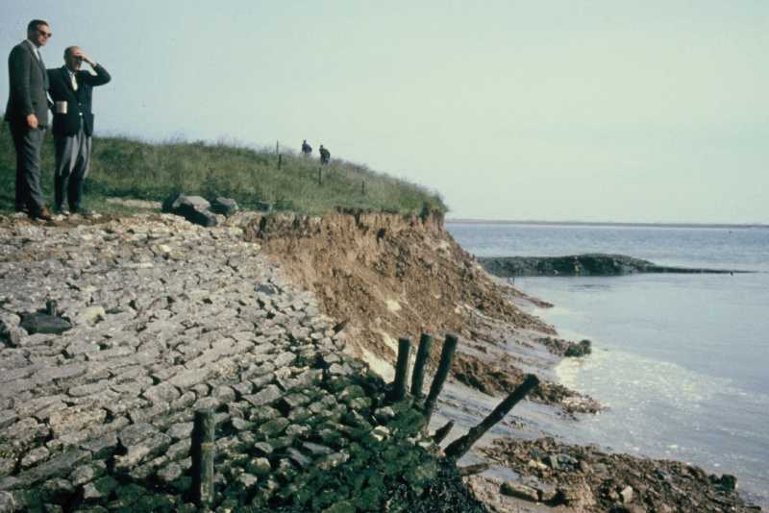
Vallen
Strandval Ameland zuidwest, sept 2021
Dijkval hoofdplaatpolder (Westerschelde), 1964

Slide 7

















Strandvallen Ameland

Slide 8
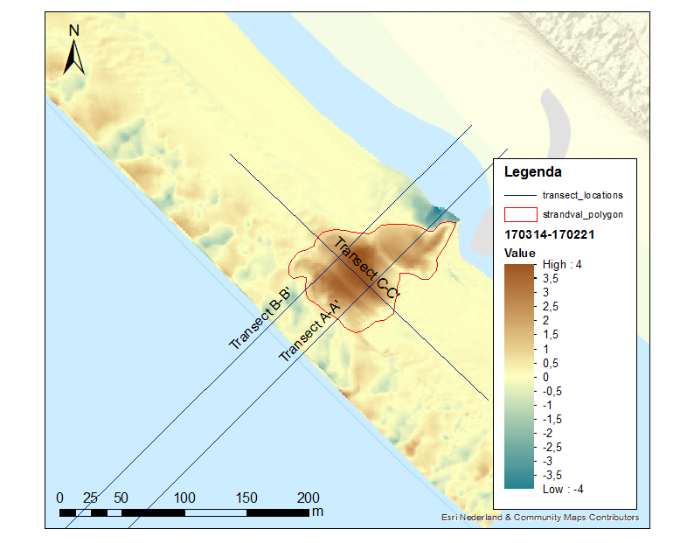
Strandvallen Ameland
Vermaas et al., (2019): 11203683-002-ZKS-0003_v1.0-Geologie, bestorting en strandvallen bij Ameland zuidwest - eindrapportage 2019

Slide 9
Vallen in getallen...
1100 vallen waargenomen sinds 1800 langs Zeeuwse oevers (Wilderom, 1979)
299 vallen langs plaatranden in de Westerschelde tussen 1959 en 2015 (Van Dijk et al. 2018)
15+ strandvallen Ameland in de afgelopen 5 jaar
Grote volumes: tot enkele miljoenen m³ bij grote dijkvallen

Slide 10
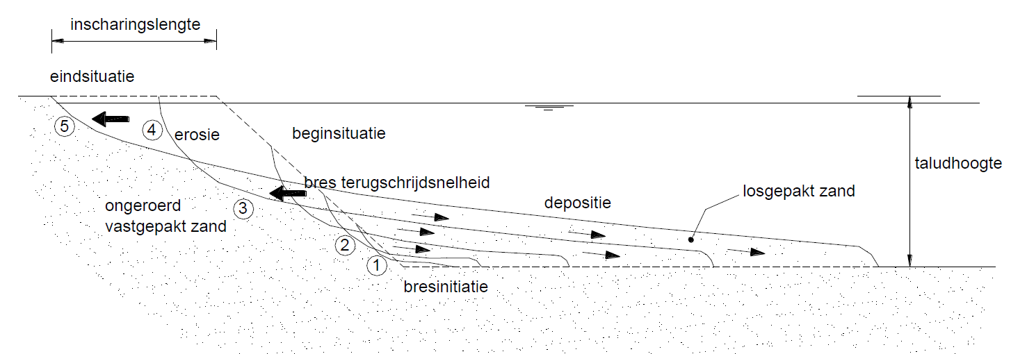
Zettingsvloeiing
Verwekingsvloeiing of middels terugschrijdende erosie (bresvloeiing)
Van den Ham et al., (2011): Technisch rapport voorland zettingsvloeiing

Slide 11
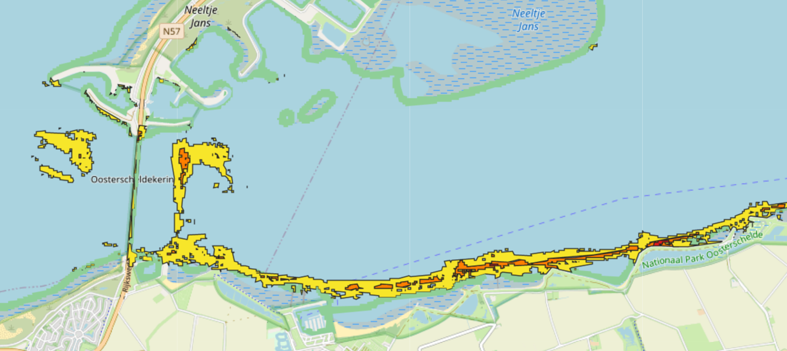
Risicokaart Zettingsvloeiing
Overzicht risicovolle locaties → Locaties die nog niet in beeld zijn?
Interactieve webgis kaart: makkelijk toevoegen aan kustviewer en systeemrapportage
Geautomatiseerde berekeningen → Makkelijk updaten met nieuwe data (Vaklodingen)

Slide 12
Aanpak
WBI – methode: gedetaillieerde toets zettingsvloeiing
Parameters: hellinghoogte, hellingsteilheid en oevermigratiesnelheid
Hellinghoogte/steilheid o.b.v. vaklodingen binnen moving window (methode Van Dijk et al., 2018)
Calibratiewaarden Zeeland aangepast voor Wadden

Slide 13
De kaart…

Slide 14
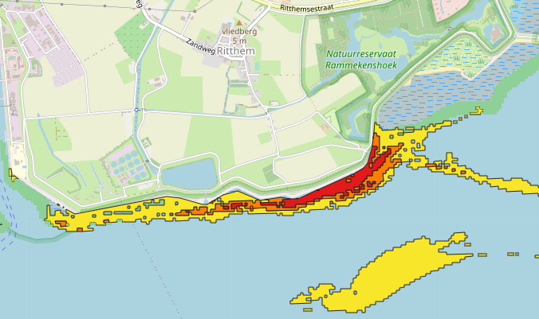
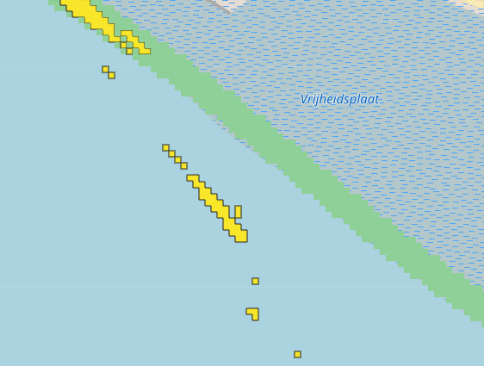
Conclusies
Geeft risicozones goed weer
Maar: vooroeververdediging en geologie nog niet meegenomen

Slide 15
Vervolgstappen
Vooroeververdediging toevoegen (2023)
Ondergrond meenemen, relevante en/of interessante casussen in detail uitwerken (2023?)
Historische voorkomens vallen karteren voor Oosterschelde, Waddenzee, Zuid-Hollandse eilanden (2023?)
WBI formule verbeteren voor risicoschatting plaatvallen (?)

Slide 16
